Slide 1
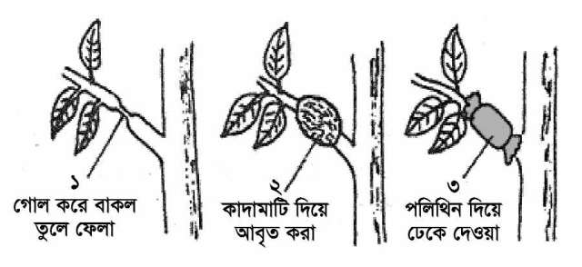
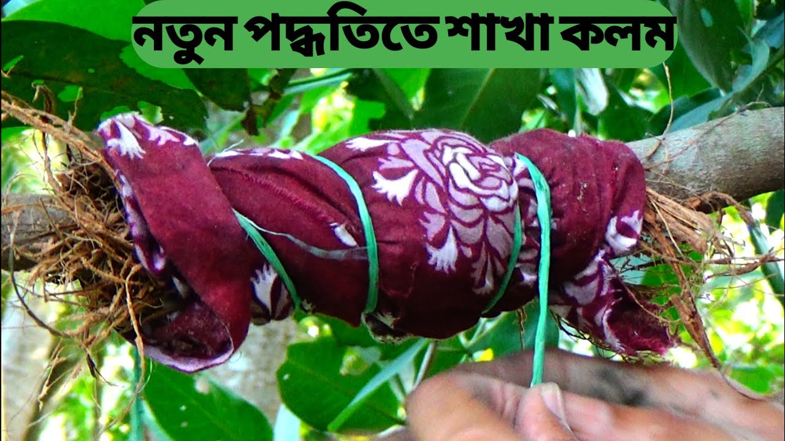
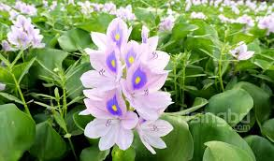
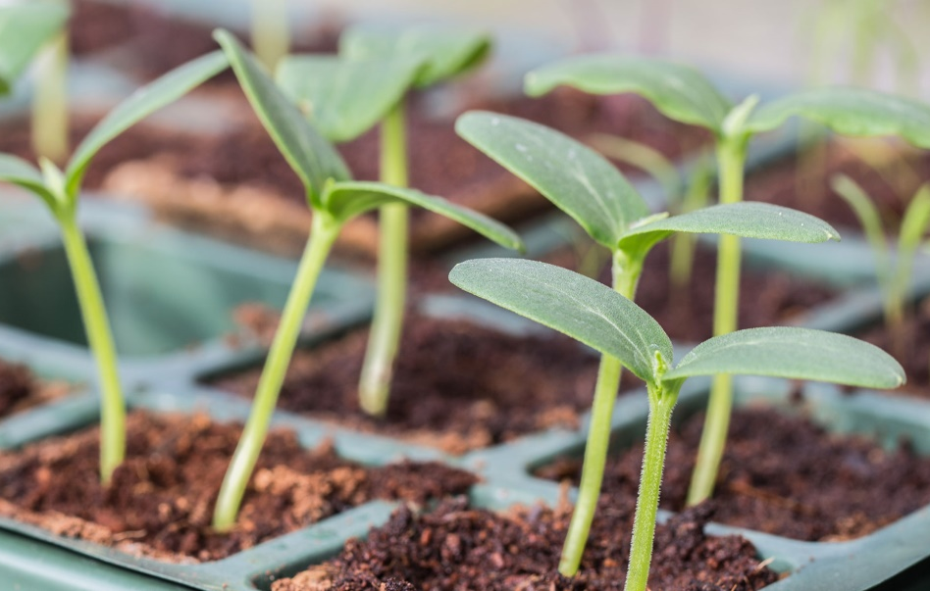
আজকের মাল্টিমিডিয়া ক্লাসে সবাইকে স্বাগত জানাচ্ছি

Slide 2
পরিচিতি
মোঃ ইব্রাহিমখালিল
সহকারি প্রধান শিক্ষক
বক্রিকান্দি আদর্শ উচ্চ বিদ্যালয়,দেবাদ্বার,কুমিল্লা।
Email-ibrahimkhalil6065@gmail.com
মোবাইল-০১৮১৫৮০৬০৬৫৬
শ্রেণী-৮ম
বিষয়-বিজ্ঞান
অধায়- চার
সময়-৫০মিনিট

Slide 3
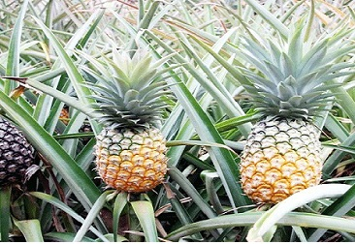
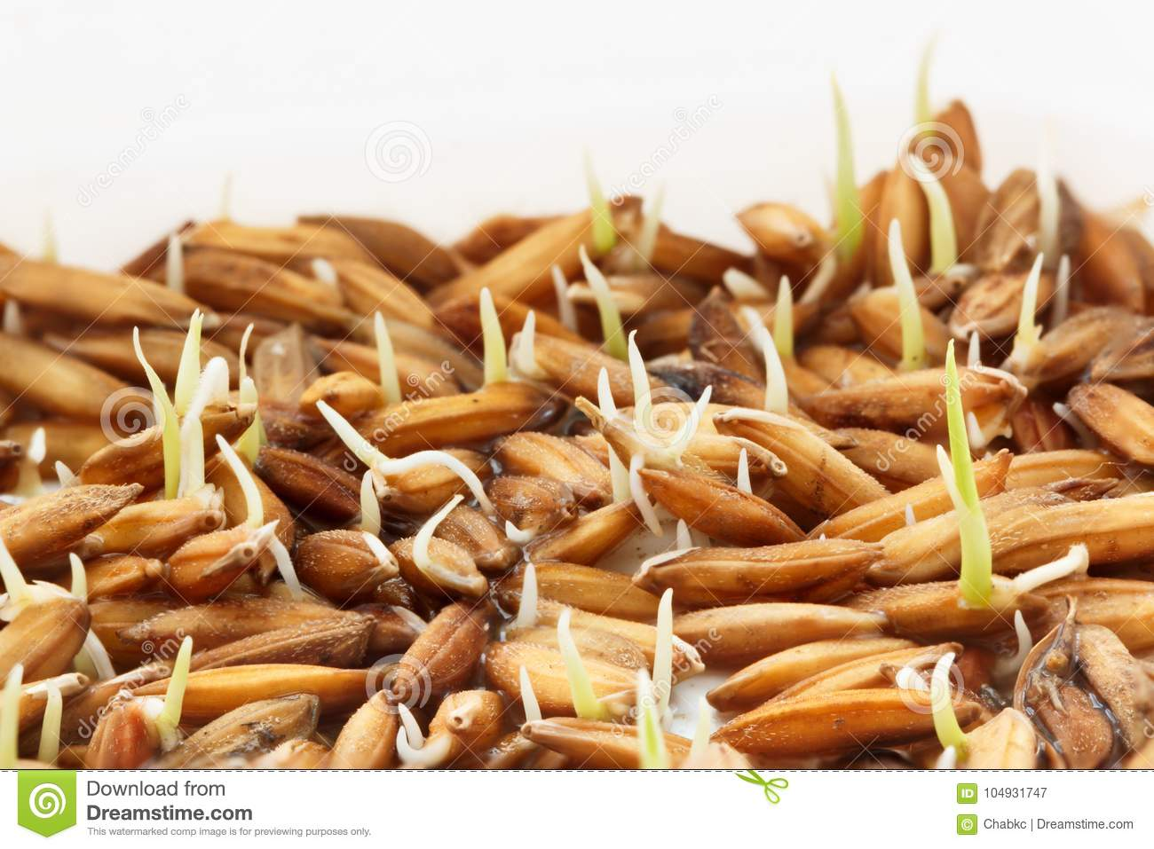
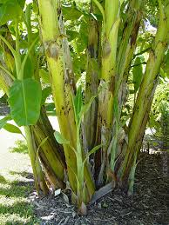
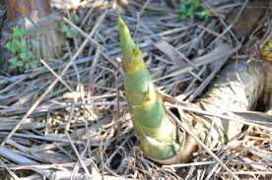
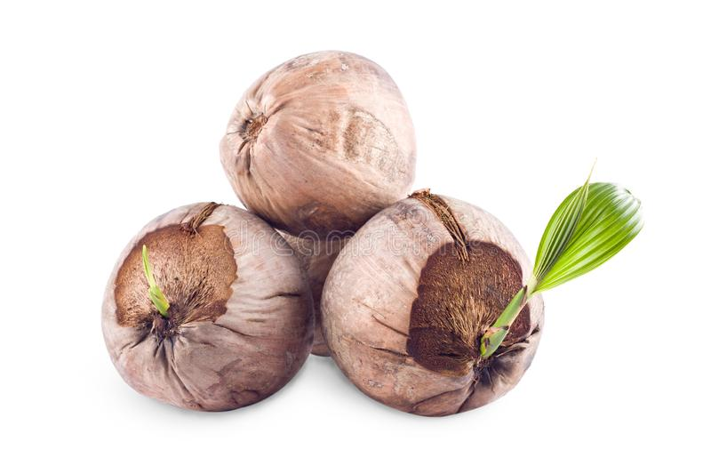
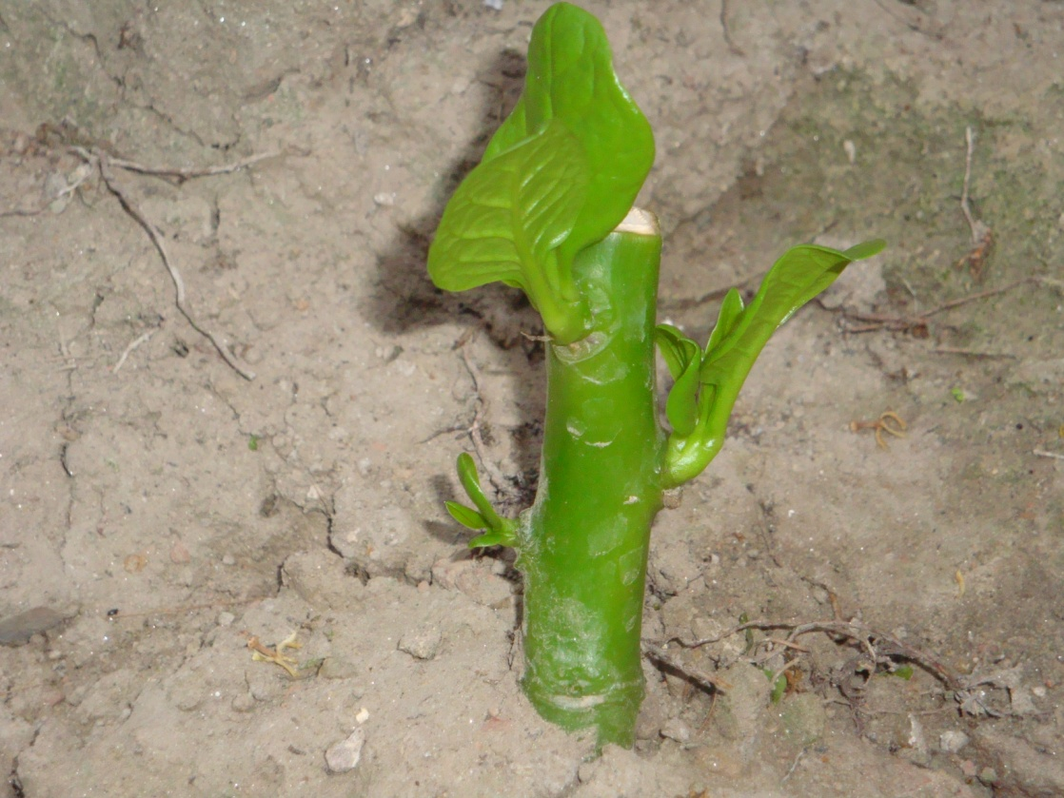
ছবিতে কি দেখতে পাচ্ছ ?
1ম ও ৪র্থ ছবিতে ফলটি নাম কী?
1ম ছবিতে ফলটির নাম কী?
1ম,৩য়,৪র্থ,৫ম ছবিতে কী দেখতে পাচ্ছ?
আনারস
1ম,৩য়,৪র্থ,৫ম ছবিতে অঙ্গ থেকে উদ্ভিদ উৎপন্ন হয়।
ধান ও নারিকেল
Notes:
শিক্ষক বাস্তব উপকরণ ব্যবহার করতে পারেন ।পর্যায়ক্রমে শিক্ষার্থীদের প্রশ্নের মাধ্যমে পাঠ ঘোষণার দিকে অগ্রসর হওয়া যেতে পারে।

Slide 4
ভিডিওটি দেখি
এটি উদ্ভিদের অঙ্গজ প্রজনন
এটি উদ্ভিদের কী ধরণের প্রজনন? ?
Notes:
ভিডিওটি প্রদর্শনের দ্বারা প্রশ্ন করা যেতে পারে-
তোমরা কি বলতে পারবে এটি উদ্ভিদের কী ধরণের প্রজনন?

Slide 5
উদ্ভিদের প্রজনন
Notes:
পাঠ শিরোনাম বোর্ড লিখে দিবেন ,শিক্ষার্থী খাতায় লিখে নিবে।

Slide 6
এই পাঠ শেষে শিক্ষার্থীরা -
১.প্রজনন কি বলতে পারবে
২.স্পোর উৎপাদনের মাধ্যমে প্রজনন ব্যাখ্যা করতে পারবে
৩.প্রাকৃতিক অঙ্গজ প্রজননের বৈশিষ্ট্য ব্যাখ্যা করতে পারবে
৪.বিভিন্ন ধরনের অযৌন প্রজননের অধিক গুরুত্বপূর্ণ তা যুক্তিসহ বিশ্লেষণ করতে পারবে ।
Notes:
শ্রেণীকক্ষে উপস্থাপনের সময় প্রয়োজন না হলে স্লাইডটি হাইড করে রাখা যেতে পারে । এই পাঠ শেষে অর্জিত শিখনফলকে সামনে রেখে পাঠকে ধারাবাহিকভাবে পরিচালনার উদ্দেশ্যে এই স্লাইডটি রাখা হয়েছে।

Slide 7
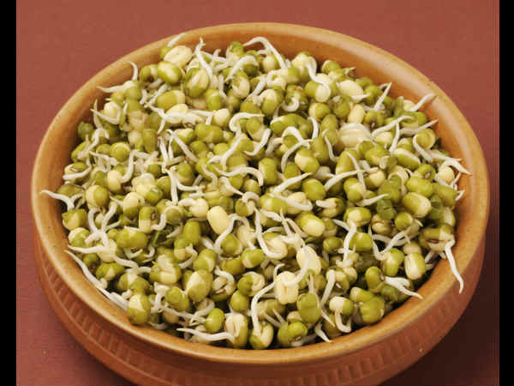
প্রজনন বা জনন প্রধানত ২ প্রকার
১.অযৌন জনন
২.যৌন জনন

Slide 8
প্রজনন
যে জটিল প্রক্রিয়ায় জীব তার প্রতিরূপ বা বংশধর সৃষ্টি করে তাকে প্রজনন বলে

Slide 9
একক কাজ (তিন মিনিট)
প্রজনন কি বল

Slide 10
অযৌন প্রজনন
যে প্রক্রিয়ায় দুটি ভিন্নধর্মী জনন কোষের মিলন ছাড়াই জনন সম্পন্ন হয় তাই অযৌন জনন ।
অযৌন প্রজনন দুই ধরনের
1.স্পোর উৎপাদন
2.অঙ্গজ প্রজনন ।

Slide 11
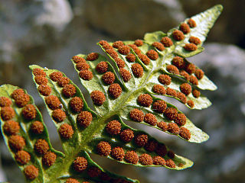
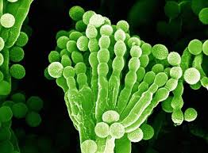
অনুবীজথলি
নিচের ছবিগুলো দেখ
উদ্ভিদের দেহকোষ পরিবর্তিত হয়ে অণুবীজবাহী একটি অঙ্গের সৃষ্টি করে। এদের অণুজীবথলি বলে।
একটি অণুবীজথলিতে সাধারণত অসংখ্য অণুবীজ থাকে। তবে কখনো কখনো একটি থলিতে একটি অণুবীজ থাকতে পারে। অণুবীজ থলির বাহিরেও উৎপন্ন হয়। এদের বহিঃঅণুবীজ। বহিঃঅণুবীজের কোনো কোনোটিকে কনিডিয়াম বলে। Mucor এর থলির মধ্যে অসংখ্য অণুবীজ উৎপন্ন হয়। Penicillium কনিডিয়া সৃষ্টির মাধ্যমে বংশ বৃদ্ধি করে।

Slide 12
জোড়ায় কাজ (৫মিনিট)
স্পোর উৎপাদনের মাধ্যমে প্রজনন ব্যাখ্যা কর

Slide 13
অঙ্গজ জনন
দেহের অংশ খন্ডিত হয়ে বা কোনো প্রত্যঙ্গ রূপান্তরিত হয়ে যে প্রজনন ঘটে তাকে অঙ্গজ প্রজনন বলে ।
অঙ্গজ প্রজনন দুই ধরনের –
প্রাকৃতিক অঙ্গজ প্রজনন
কৃত্রিম অঙ্গজ প্রজনন

Slide 14
প্রাকৃতিক অঙ্গজ প্রজনন
প্রাকৃতিক অঙ্গজ প্রজনন
পাতার মাধ্যমে
দেহের খন্ডায়
রুপান্তরিত কান্ডের মাধ্যমে
প্রাকৃতিক অঙ্গজ প্রজনন
মূলেরে মাধ্যমে

Slide 15
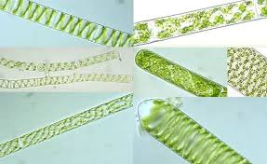
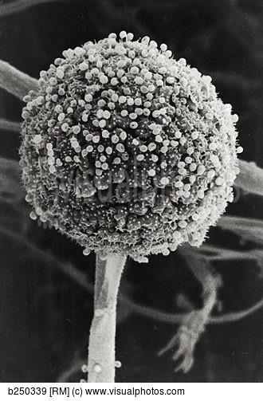
প্রাকৃতিক অঙ্গজ প্রজনন
1.দেহের খন্ডায়ন -
মিউকর
স্পাইরোগাইরা
সাধারণত নিম্নশ্রেণির উদ্ভিদে এ ধরনের জনন দেখা যায়। Spirogyra, Mucor ইত্যাদি উদ্ভিদের দেহ কোনো কারণে খণ্ডিত হলে, প্রতিটি খণ্ড একটি স্বাধীন উদ্ভিদ হিসেহে জীবনযাপন শুরু করে।

Slide 16
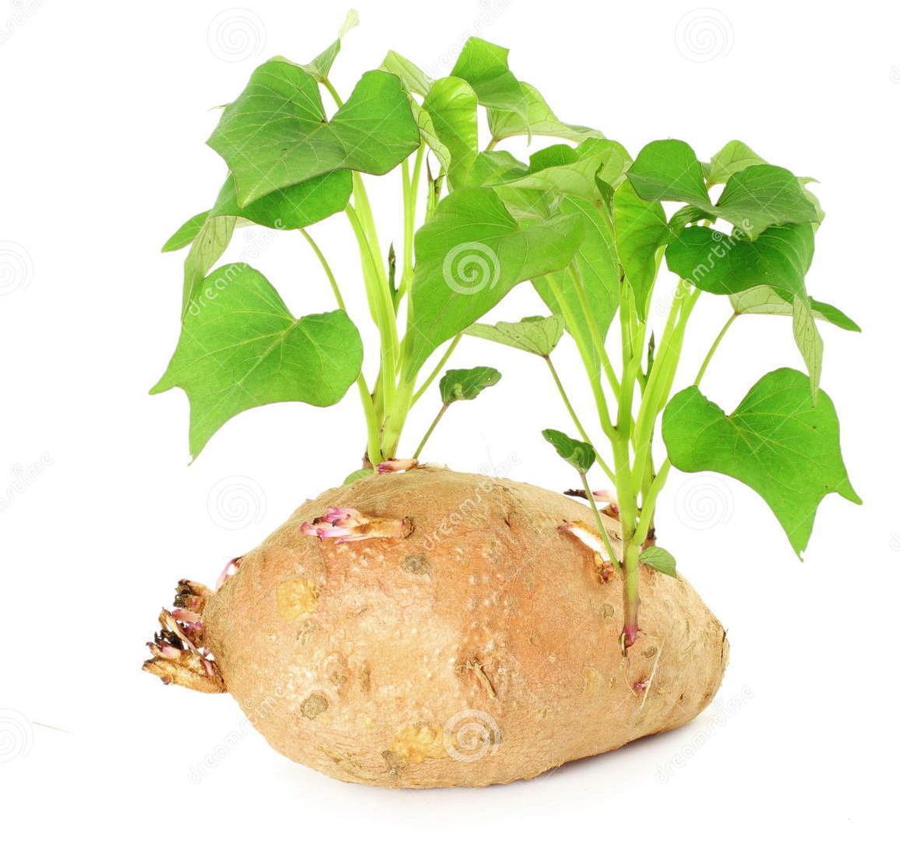
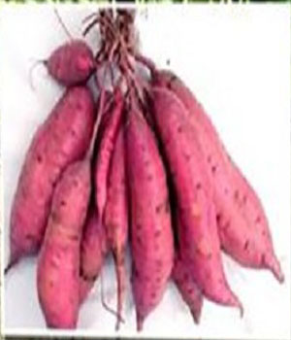
2.মূলের মাধ্যমে
মিষ্টি আলু
কোনো কোনো মূল খাদ্য সঞ্চয়ের মাধ্যমে বেশ মোটা ও রসাল হয়। এর গায়ে কুঁড়ি সৃষ্টি হয় এবং তা থেকে নতুন উদ্ভিদ গজায়, যেমন- মিষ্টি আলু।

Slide 17
রুপান্তরিত কান্ডের মাধ্যমে প্রজনন
কন্দ
রাইজোম
রুপান্তরিত কান্ডের মাধ্যমে
স্টোলন
অফসেট
টিউবার
বুলবিল

Slide 18
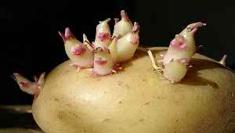
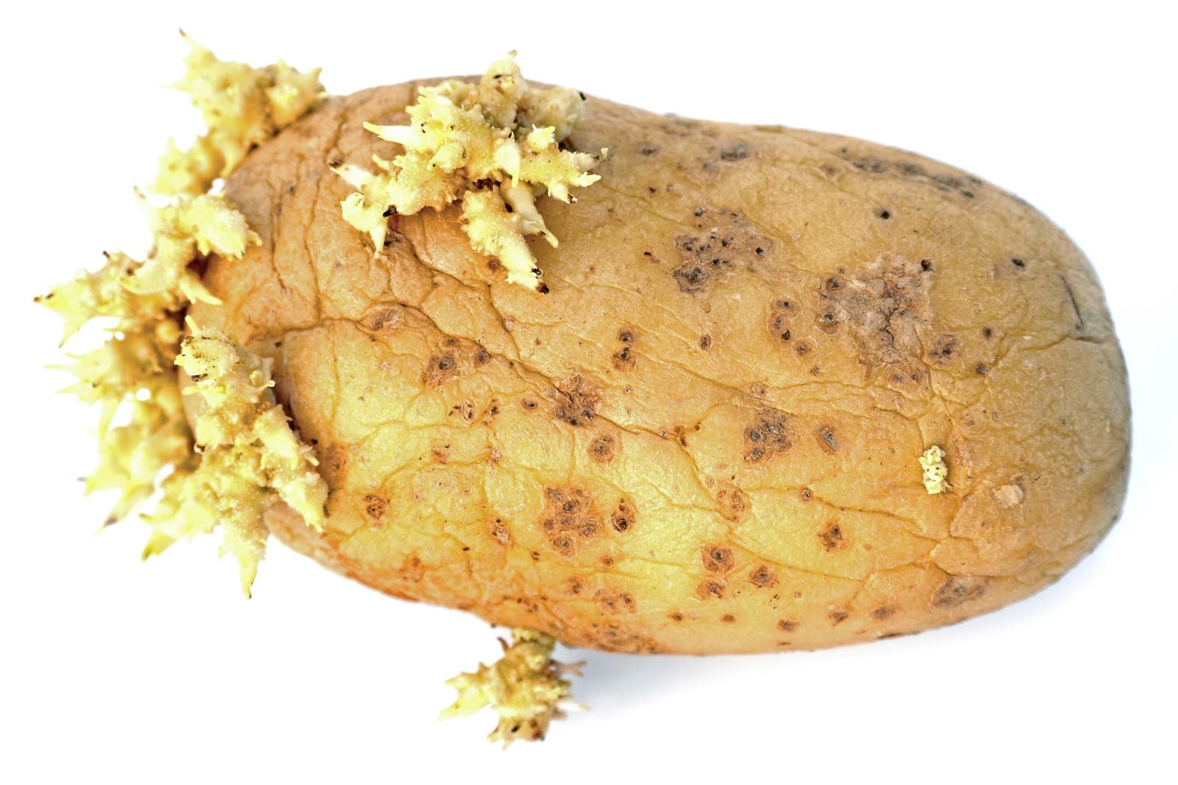
3.রূপান্তরিত কান্ডের মাধ্যমে -
টিউবার
কিছু কিছু উদ্ভিদে মাটির নিচের শাখার অগ্রভাগে খাদ্য সঞ্চের ফলে স্ফীত হয়ে কন্দের সৃষ্টি করে, এদের টিউবার বলে।কন্দ জননের কাজ করে। এদের গায়ে ক্ষুদ্র ক্ষুদ্র গর্ত থাকে।এগুলোকে চোখ বলে । প্রতিটি চোখ থেকে একটি স্বাধীন উদ্ভিদের জন্ম হয় ।

Slide 19
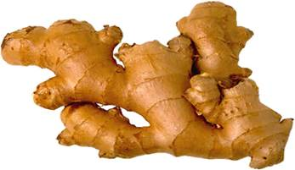
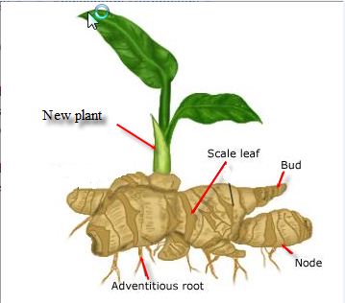
3.রূপান্তরিত কান্ডের মাধ্যমে - রাইজোম
আদা
এরা মাটির নিচে সমান্তরালভাবে অবস্থান করে। কাণ্ডের মতো এদের পর্ব, পর্বসন্ধি স্পষ্ট। পর্বসন্ধিতে শল্কপত্রের কক্ষে কাক্ষিক মুকুল জন্মে। এরাও খাদ্য সঞ্চয় করে মোটা ও রসাল হয়। অনুকূল পরিবেশে এসভ মুকুল বৃদ্ধি পেয়ে আলাদা আলাদা উদ্ভিদ উৎপন্ন করে, যেমন- আদা।

Slide 20
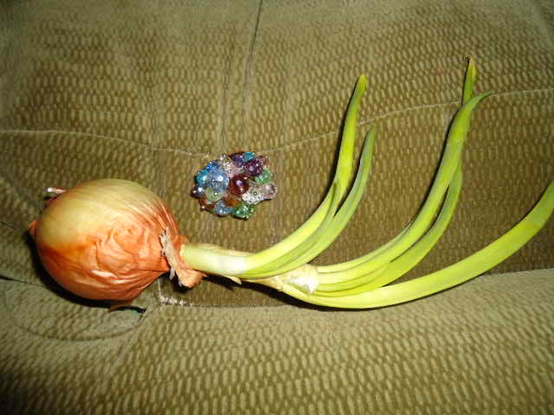
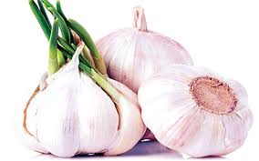
কন্দ(বাল্ব)
পিঁয়াজ
রসুন
এরা অতি ক্ষুদ্র কাণ্ড। এদের কাক্ষিক ও শীর্ষ মুকুল নতুন উদ্ভিদের জন্ম দেয়, যেমন- পিঁয়াজ, রসুন ইত্যাদি।

Slide 21
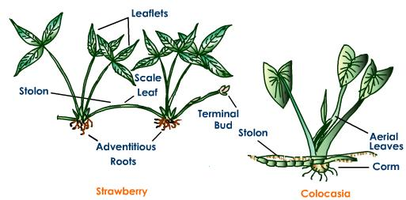
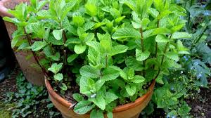
স্টোলন
কচু
পুদিনা
কচুতে লতি থাকে। এরা কচুর শাখা কাণ্ড। এগুলো জননের জন্যই পরিবর্তিত হয়। স্টোলনের অগ্রভাগে মুকুল উৎপন্ন হয়। এভাবে স্টোলন উদ্ভিদের জননে সাহায্য করে; যেমন- কচু, পুদিনা ইত্যাদি।

Slide 22
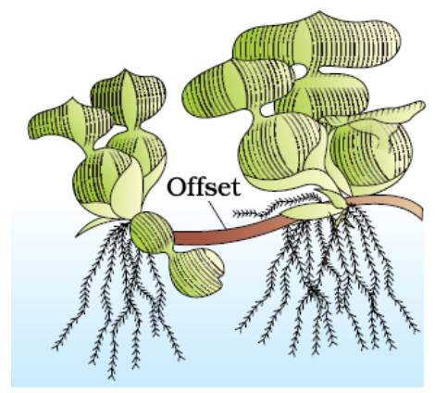
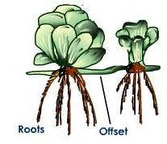
অফসেট
কচুরিপানা
টোপাপানা
কচুরিপানা, টোপাপানা ইত্যাদি জলল উদ্ভিদের শাখা কাণ্ড বৃদ্ধি পেয়ে একটি নতুন উদ্ভিদ উৎপন্ন করে। কিছুদিন পর মাতৃউদ্ভিদ থেকে এটি বিচ্ছিন্ন হয়ে স্বাধীন উদ্ভিদে পরিণত হয়; যেমন- কচুরিপানা।

Slide 23
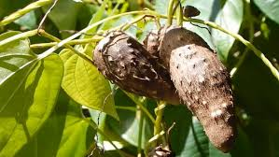
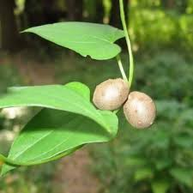
বুলবিল
চুপড়ি আলু
কোনো কোনো উদ্ভিদের কাক্ষিক মুকুলের বৃদ্ধি যথাযথভাবে না হয়ে একটি পিণ্ডের মতো আকার ধারণ করে। এদের বুলবিল বলে। এসব বুলবিল কিছুদিন পর গাছ থেকে খসে মাটিতে পড়ে এবং নতুন গাছের জন্ম দেয়; যেমন- চুপড়ি আলু।

Slide 24
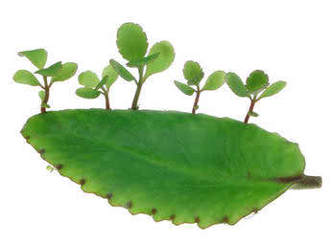
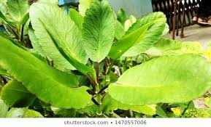
৪.পাতার মাধ্যমে
পাথরকুচি পাতা
কখনো কখনো পাতার কিনারায় মুকুল সৃষ্টি হয়ে নতুন উদ্ভিদ উৎপন্ন হয়। যেমন- পাথরকুচি।

Slide 25
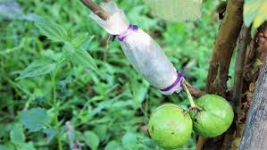
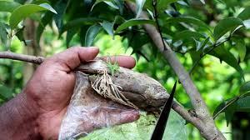
কৃত্রিম অঙ্গজ প্রজনন
কলম
কলম করার জন্য প্রথমে একটি সুস্থ গাছের কচি ও সতেজ শাখা নির্বাচন করতে হবে। উপযুক্ত স্থানে বাকল সামান্য কেটে নিতে হবে। এবার ঐ ক্ষত স্থানটি মাটি ও গোবর মিশিয়ে ভালোভাবে আবৃত করে দিতে হবে। এবার সেলোফেন টেপ অথবা পলিথিন দিয়ে ঐ স্থানটি মুড়ে দিতে হবে যাতে পানি লেগে মাটি ও গোবরের মিশ্রণ খসে না পড়ে। নিয়মিত পানি দিয়ে এ অংশটি ভিজিয়ে দিতে হবে। এভাবে কিছুদিন রেখে দিলে এ স্থানে মূল গজাবে । এর পরে মূলসহ শাখার এ অংশটি মাতৃউদ্ভিদ থেকে কেটে নিয়ে মাটিতে রোপণ করে দিলে নতুন একটি উদ্ভিদ হিসেবে বেড়ে উঠবে।
Notes:
উপযুক্ত স্থানে বাকল সামান্য কেটে নিতে হবে তা হাতে কলমে দেখাতে পারেন

Slide 26
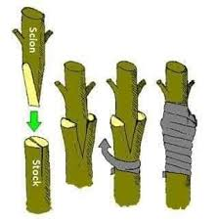
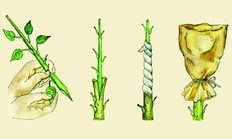
কৃত্রিম অঙ্গজ প্রজনন
কাটিং
আমরা জানি, গোলাপের ডাল কেটে ভেজা মাটিতে পুঁতে দিলে কিছুদিনের মধ্যেই তা থেকে নতুন কুঁড়ি উৎপন্ন হয়। এসব কুঁড়ি বড় হয়ে একটি নতুন গোলাপ গাছ উৎপন্ন করে।
Notes:
শিক্ষক নিজের মত করে বিভিন্ন উদাহরণ দিতে পারেণ।

Slide 27
দলীয় কাজ
সময়ঃ ১০মিনিট।
বিভিন্ন প্রকার প্রাকৃতিক অঙ্গজ প্রজনন উদাহরণসহ ব্যাখ্যা কর।
Notes:
দলগত কাজে সময় নির্ধারণ করে দিতে হবে । শিক্ষক ব্ল্যাকবোর্ডে লিখে দিবেন । শিক্ষার্থীরা খাতায় তুলে নিয়ে কাজটি করবে । কাজ শেষে উপস্থাপন করবে ।

Slide 28
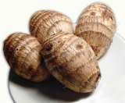
মূল্যায়ন
শল্কপত্র কী?
অযৌন প্রজনন কত প্রকার ও কী কী?
এর কোন পদ্ধতিতে প্রজনন ঘটে?
কাক্ষিক মুকুলের সাহায্যে কোন উদ্ভিদ প্রজনন ঘটায় ?
Notes:
আজকের পাঠটি সম্পর্কে সার্বিকভাবে জানার জন্য মূল্যায়নের ব্যবস্থা করা যেতে পারে ।তবে শিক্ষক অন্য কোন যুক্তিযুক্ত উপায়ে মূল্যায়ন করতে পারে

Slide 29
নতুন শব্দঃ
স্পোর
কনিডিয়াম
মিউকর
পেনিসিলিয়াম

Slide 30
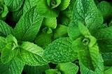
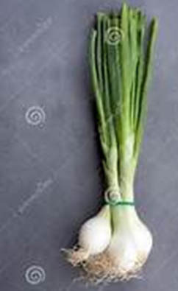
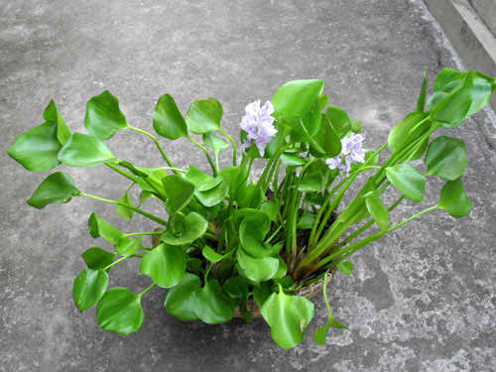
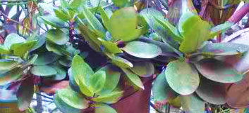
বাড়ির কাজ
চিত্রগুলোর নাম খাতায় লিখে নাও।
এদের যে ধরনের প্রজনন দেখা যায় তা বর্ণনা কর।

Slide 31
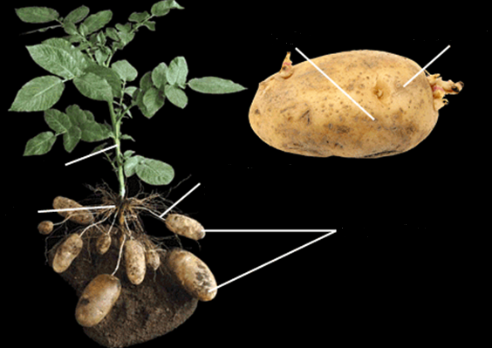
ধন্যবাদ

